Slide 1
Познавательное развитие. Ознакомление с окружающим

Slide 3
Что такое семья и как она образовывается? (Ответы детей) А как иногда взрослые называют своих близких?(семейство, домашние, родные). Семья – это дом. Семья – это мир, где царят любовь, преданность, дружба. Семья – это самое дорогое, что есть у каждого человека. Семья - это когда живут вместе папа, мама, дети Семья – самое дорогое, что есть у человека. Не случайно в русском языке так много поговорок и пословиц о семье.

Slide 8
Я у мамы не один, У неё ещё есть сын, Рядом с ним я маловат, Для меня он — старший … (брат)

Slide 9
Мама с папой говорят, Что теперь я — старший брат, Что за куколка в коляске Плачет? Видимо, от тряски? В ванной ползунков гора! Брату кто она?... (сестра)

Slide 10
Кто носки внучатам свяжет, Сказку старую расскажет, С медом даст оладушки? – Это наша… (бабушка)

Slide 11
Он — мужчина, и он сед, Папе — папа, мне он — … (дед)

Slide 12
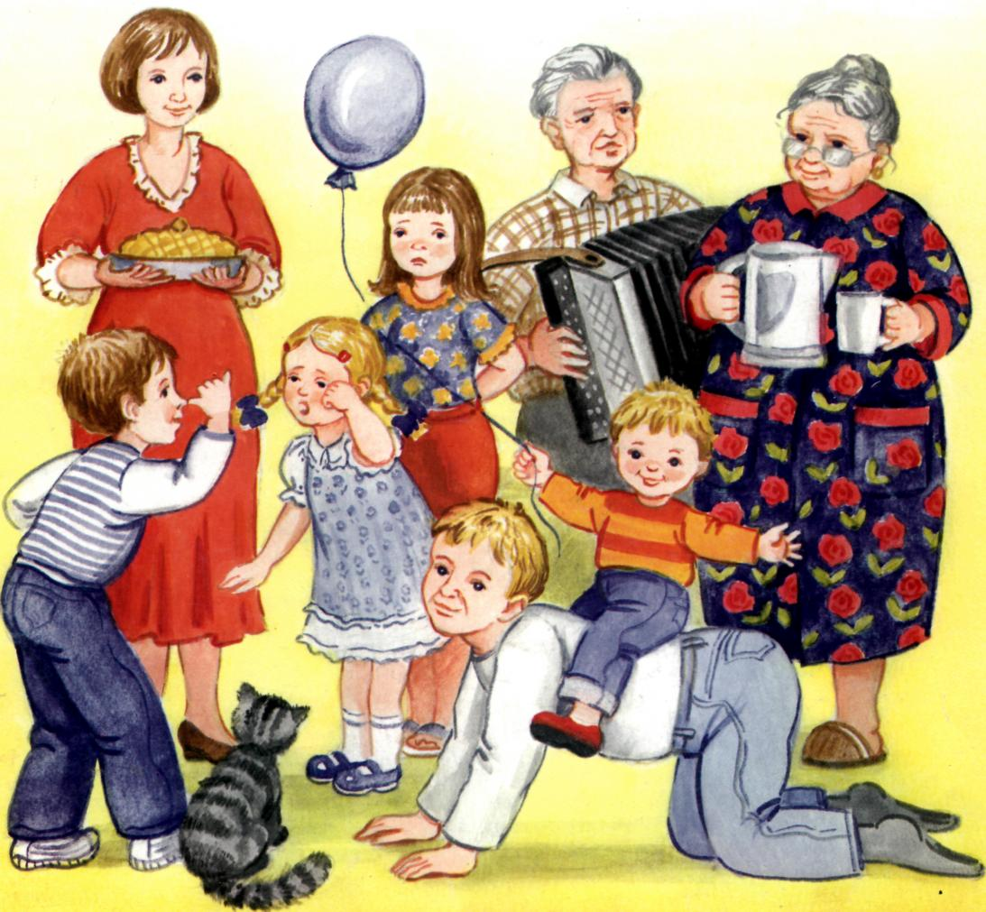
Это слово каждый знает, Ни на что не променяет! К цифре «семь» добавлю «я» — Что получится?
(семья)

Slide 13
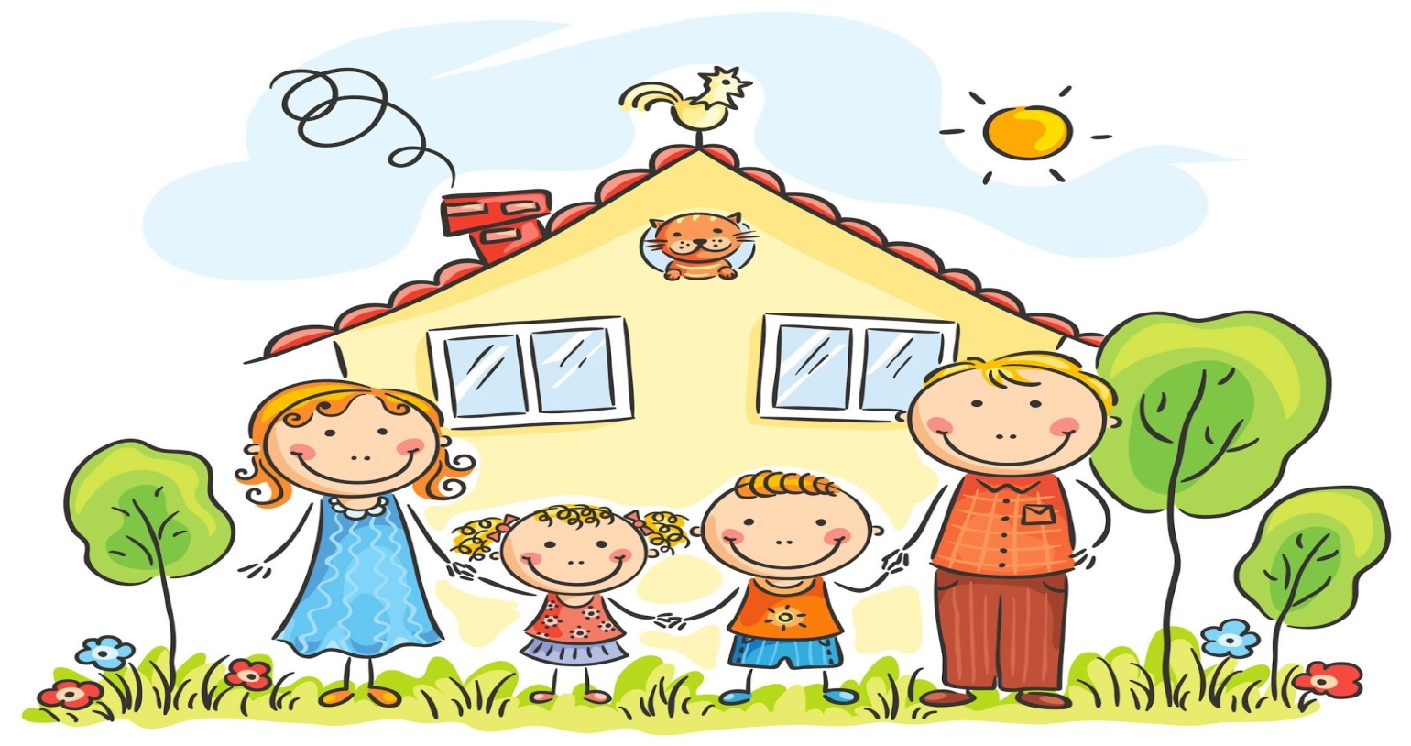
МОЛОДЦЫ РЕБЯТА! Все загадки отгадали!
А сейчас давайте поиграем в игру»
Какая ваша семья»
(дети стоят в кругу и передают друг другу мяч называя слова – например: Большая Дружная Спортивная Веселая Заботливая Добрая Хорошая Строгая Здоровая Крепкая Счастливая

Slide 14
Обязанности членов семьи. - У каждого члена большой или маленькой семьи есть обязанности. - Давайте вспомним, что обычно в семье делает мама? -А что в семье делает папа?

Slide 15
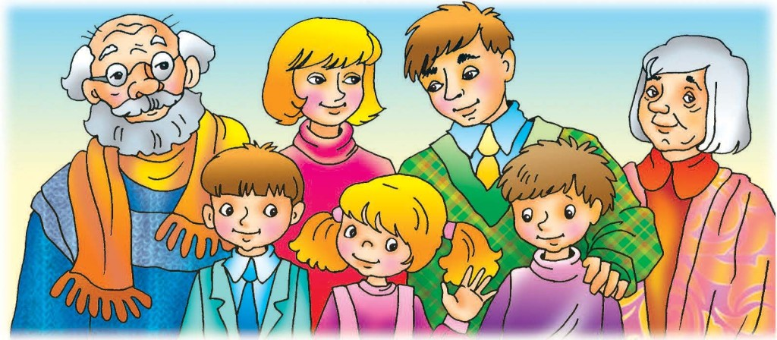
Ребята, а сейчас я хочу поиграть с вами в одну игру, которая называется «Если я…» Если я тебе мама, то ты мне……? Если я тебе дедушка, то ты мне….? Если я тебе тетя, то ты мне…..? Если я тебе дочка, то ты мне….? Если я тебе сестра, то ты мне…? Если я тебе дядя, то ты мне….? Если я тебе племянница, то ты мне…? Если я тебе внучка, то ты мне…..? Если я тебе крестная, то ты мне….?

Slide 16
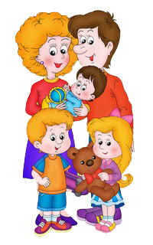
Семья – это счастье, любовь и удача, Семья – это летом поездки на дачу. Семья – это праздник, семейные даты, Подарки, покупки, приятные траты. Рождение детей, первый шаг, первый лепет, Мечты о хорошем, волнение и трепет. Семья – это труд, друг о друге забота, Семья – это много домашней работы. Семья – это важно! Семья – это сложно! Но счастливо жить одному невозможно! Всегда будьте вместе, любовь берегите, Обиды и ссоры подальше гоните, Хочу, чтоб про нас говорили друзья: Какая хорошая Ваша семья!

